Slide 1
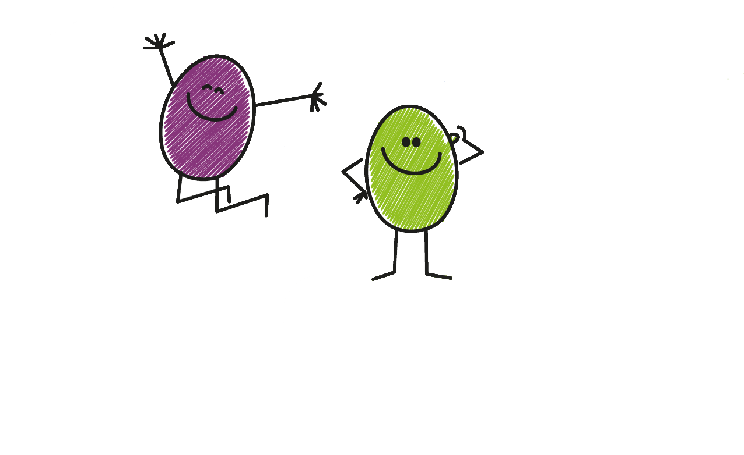
Kindermoment
#blijfinmijnliefde

Slide 2
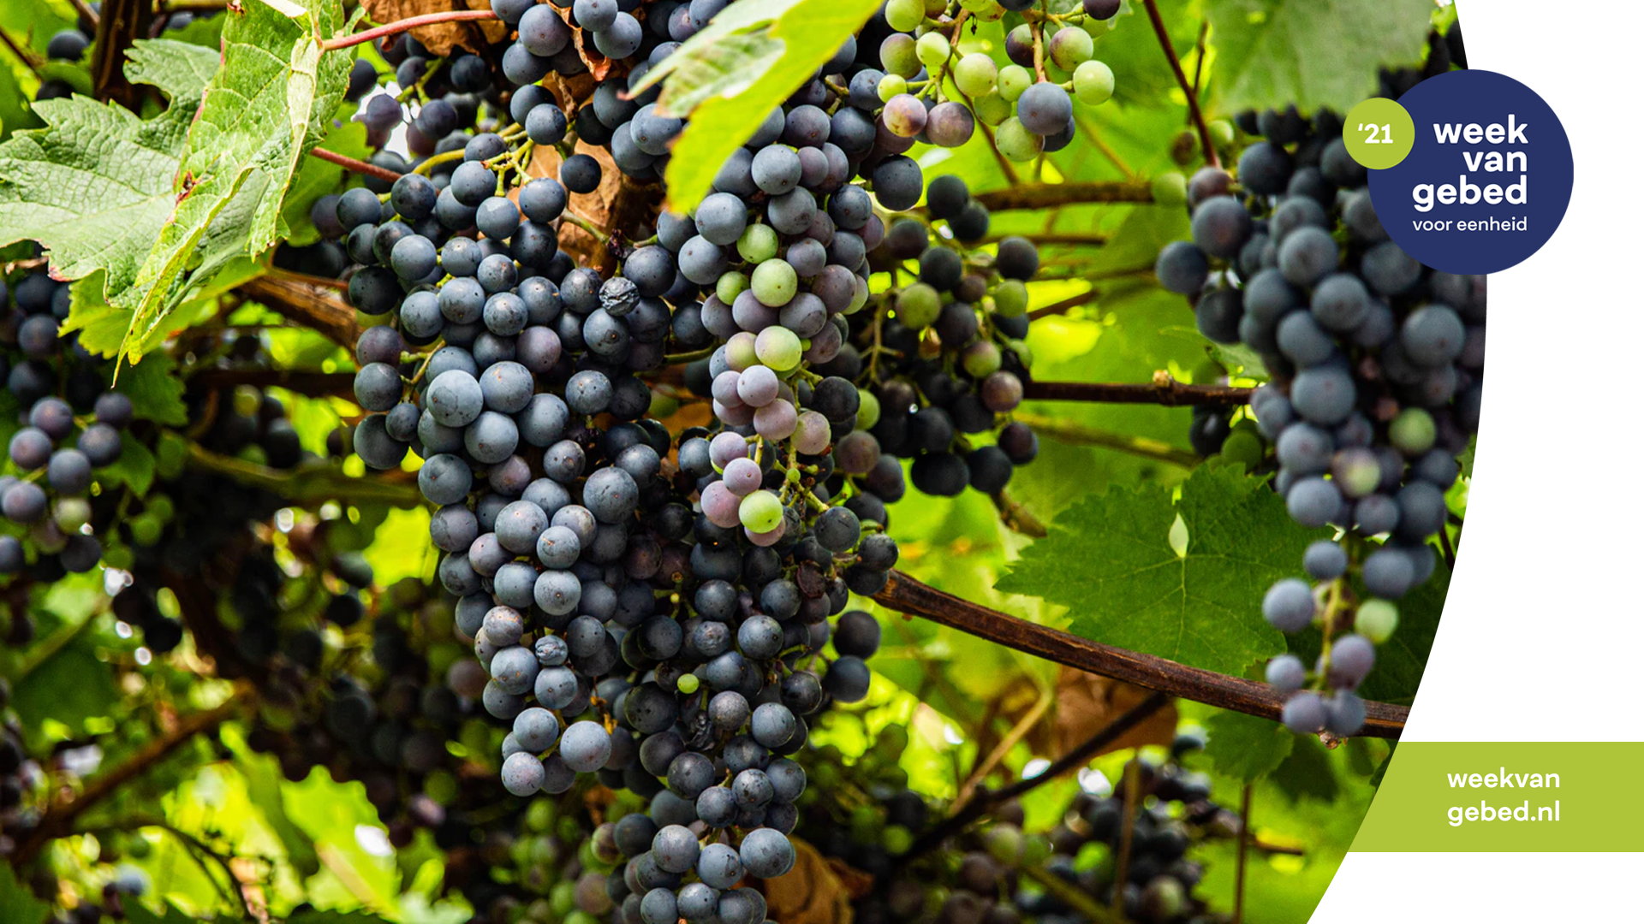

Slide 3
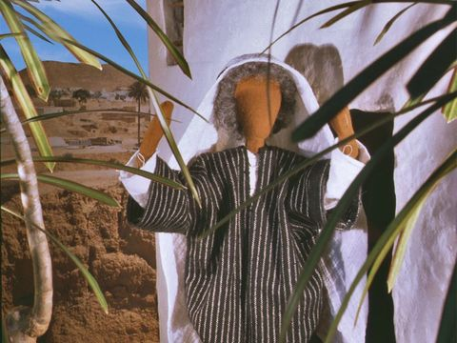
Abraham, hebben we contact?

Slide 4
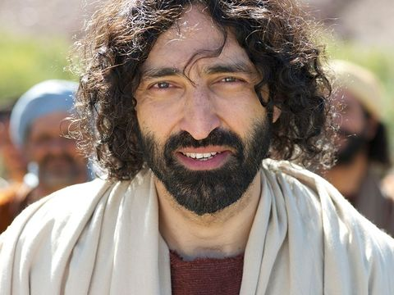
Hallo, hebben we contact?

Slide 5
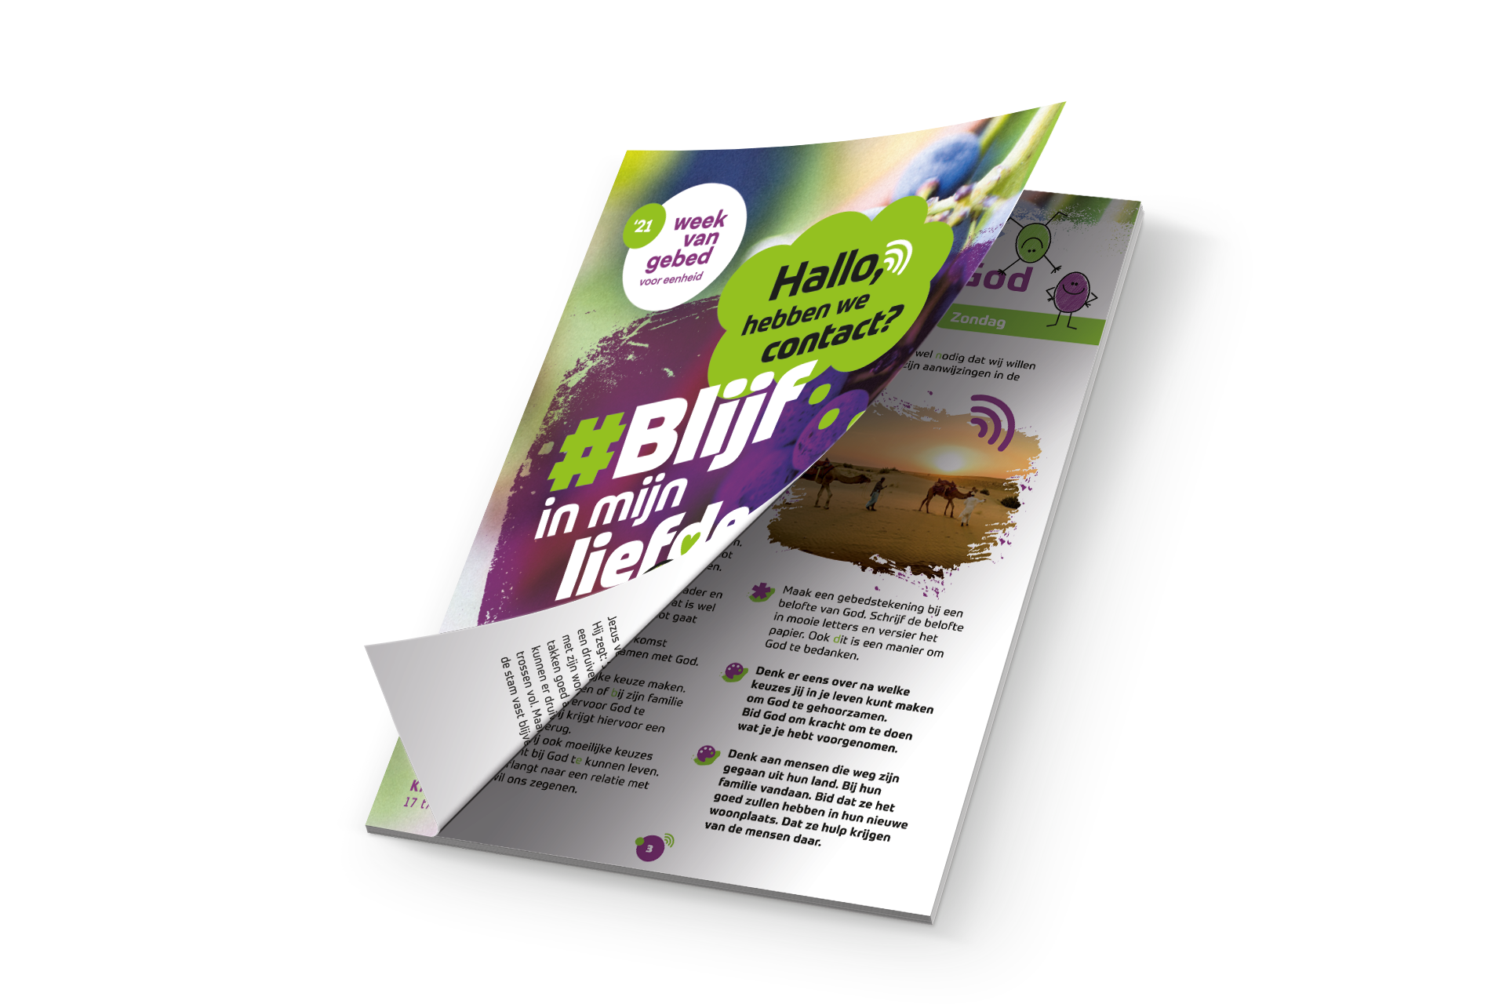
Je kunt de hele week meebidden en daarvoor
van het gebedsboekje
voor kinderen gebruiken

